Slide 1
Version 1 Presentation
Web Sockets

Slide 2
מהו HTTP ?
HTTP הינו פרוטוקול גנרי חד כיווני המאפשר ללקוח לשלוח בקשה לשרת ולקבל תגובה
רץ על גבי פרוטוקול TCP/IP
Stateless - כל תגובה של השרת מזוהה עם בקשה ספציפית מצד הלקוח

Slide 3
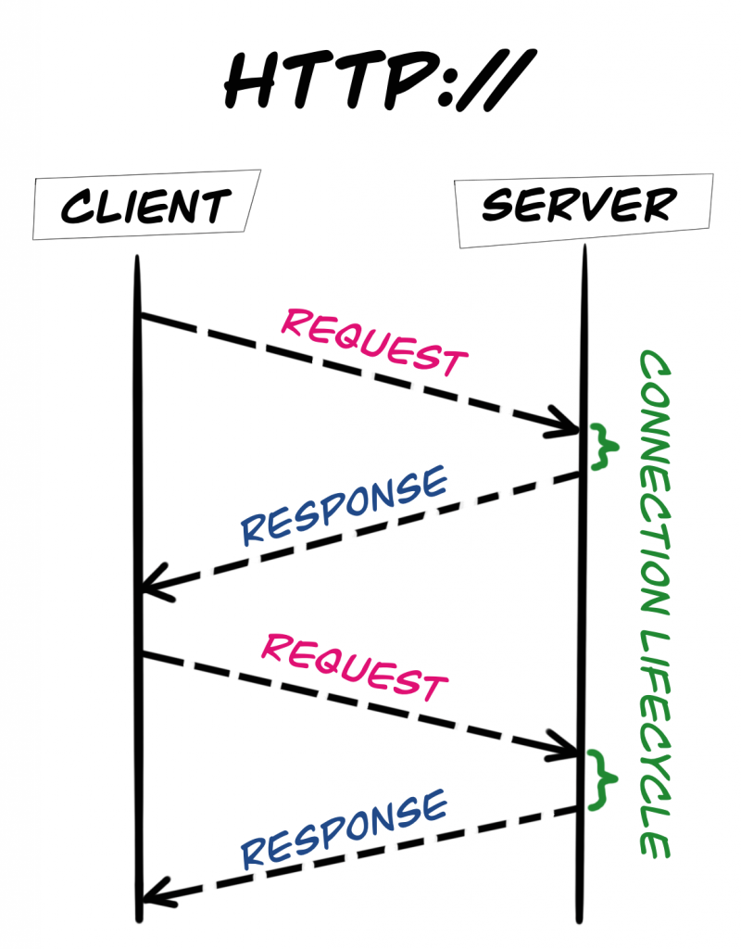

Slide 4
מהו Websocket ?
פרוטוקול תקשורת דו כיווני בין שרת ללקוח
מורכב משני חלקים: Handshaking ו-העברת מידע
ברגע שלקוח מתחבר לשרת ,מתבצעhandshaking וחיבור חדש. החיבור מתנתק רק כאשר אחד מהם מנתק.
ההודעות המועברות בין השרת ללקוח מועברות דרך החיבור שנוצר.

Slide 5
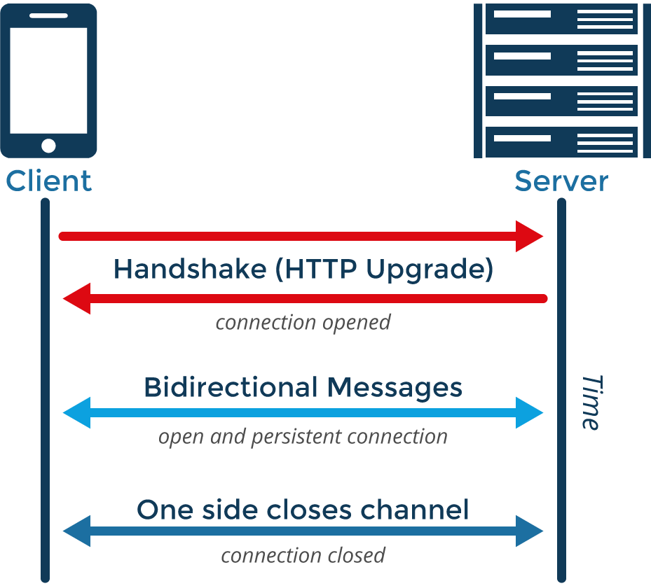

Slide 6
TLS (Https and wss)
Http ו-ws הם לא בטוחים !
לכן חייבים להשתמש בשכבת אבטחה TLS
TLS מצפינה את הנתונים
יש מפתח פרטי וסודי שרק הלקוח והשרת יודעים
שומר על פרטיות, אותנטיות, ועובר אימות
על כן מומלץ לעבוד עם Https - wss

Slide 7
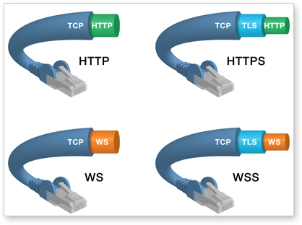

Slide 8
מהן ההבדלים בין websocket - http
Http | Web sockets
פרוטוקול חד כיווני | פרוטוקול דו כיווני
נשתמש כאשר לא נרצה לשמור על קשר בין שרת ללקוח לזמן רב / לכמות זמן שהיא לא ידועה | נשתמש כאשר נרצה לשמור על קשר קבוע בין השרת ללקוח
תקשורת איטית יותר | בדרך כלל תקשורת מהירה יותר מ-HTTP
השרת לא מחזיק STATUS עבור כל לקוח שמחובר למערכת STATELESS | השרת מחזיק כל הזמן בSTATUS עבור כל לקוח ושומר מידע STATEFUL

Slide 9
אם נחליט לייצר חיבור ע"יWebsockets תהיה לנו בעיה !
הבעיה היא שברגע שמנווטים ל-url חדש, החיבור של ה-socket נסגר. כלומר, לא ניתן לנווט לדףurl חדש מבלי לסגור את החיבור של ה-socket

Slide 10
פתרונות
פתרון אחד הוא לעטוף את כל העמודים תחת url אחד
פתרון אפשרי הוא להשתמש בWebworker שיחזיק את הSocket ולחבר את דפי האתר לקובץ המשותף
Webworker זה feature חדש ב-HTML5 המאפשר לנו לנווט בתוך האתר מבלי לאבד את החיבור
ובכן ככה נשמר החיבור

Slide 11
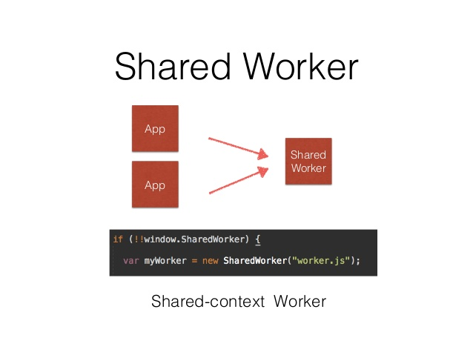

Slide 12
Websocket סותר את מודל הארכיטקטורה
מערכת המסחר היא השרת במודל שלנו .
מודל הארכיטקטורה שלנו פועל לפי שכבות, כך שכל שכבה רק מעבירה מידע למטה .
במידה והתקשורת תהיה דו כיוונית- יעברו הודעות גם בין השכבות התחתונות לשכבות העליונות, בניגוד למודל ארכיטקטורה שלנו.

Slide 13
כיצד נפתור את זה ?
התקשורת במערכת שלנו עד עכשיו היא חד כיוונית, הלקוח שולח הודעות והשרת לא יכול לשלוח הודעות
נשתמש ב observer pattern
כל לקוח חדש אשר מעוניין לקבל התראות יירשם למערכת בתור observer
מערכת המסחר תוכל לתקשר עם כל הלקוחות באמצעות notify
על ידי שימוש בתבנית ה-observer נאפשר ללקוח "להמתין" להודעות מהשרת ובכך תהיה לנו תקשורת דו כיוונית.

Slide 14
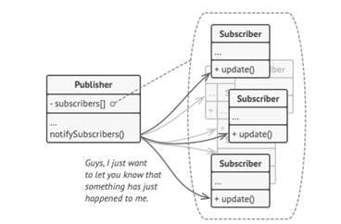

Slide 15
האם נדרש component חדש ?
מימוש תקשורת דו-כיוונית מצריך הגדרה של רכיב ארכיטקטורה חדש, ה HandleObserver
תפקידו של רכיב זה יהיה לנהל את ההודעות מהשרת ולרשום משתמשים חדשים אשר מעוניינים לקבל הודעות מהשרת.
רכיב זה יהיה בין ה-domain layer ל-service layer ובכך גם יהיה ניתן לשלוח הודעות ללקוחות הרשומים, וגם לרשום לקוחות חדשים על ידי שימוש ב- .domain layer

Slide 16
התראות זמן אמת בבדיקות קבלה בלי websocket
נתמוך בקבלת התראות כך שבכל תרחיש נגדיר את הקונפיגורציה של המערכת ואת המצב הסופי שנרצה להגיע .
נחליף את הwebsocket בכמה observer שישלחו הודעות בהתאם ללקוח כמו שהיה אמור לקרות .
בבדיקות הקבלה נשתמש בטיימר, בכל בקשה לשרת נחכה כמה זמן.
לאחר קבלת התשובה מהשרת נשווה את מצב המערכת למצב הסופי אליו רצינו להגיע, בדרך זו נוכל להשוות בין המצבים.

Slide 17
THANK YOU

